Slide 1
Chapitre II: Transmission des caractères génétiques au cours de la mitose et la méiose et le cycle cellulaire chez les eucaryotes
L2 SNV 2016/2017 Section E (USTHB) Module de Génétique
Méiose

Slide 2
La méiose
Le cycle cellulaire est différent pour les cellules germinales (cellules qui produiront les ovules et les spermatozoïdes)
Les cellules germinales vont suivre le même cycle que les cellules somatiques jusqu’au stade de la prophase qui est dans ce cas à la fois plus longue et plus complexe.

Slide 3
La méiose
La cellule germinale pré-méiotique est diploïde: elle porte 2 exemplaires de chaque jeu de chromosomes
Les chromosomes de ces paires ont été hérités chacun d’un parent de sorte qu’ils sont homologues c.à.d. semblables mais non identiques.
Une cellule à 2n qui se divise par méiose donne 4 cellules à n.
Chez l’Homme, la formation des gamètes mâles est appelée spermatogenèse et celle des gamètes femelles est appelée ovogenèse

Slide 4
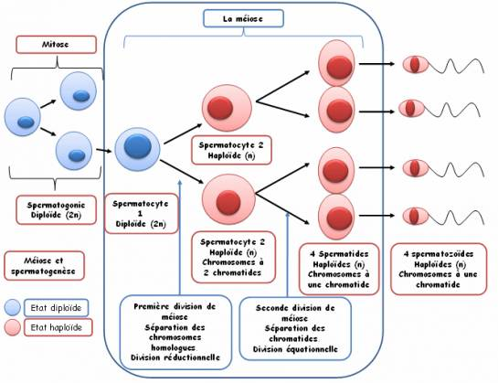
Spermatogenèse

Slide 5
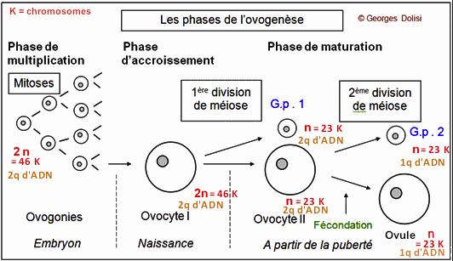
Ovogenèse

Slide 6
Les étapes de la méiose
1ère division méiotique: division réductionnelle
→Prophase I
→Métaphase I
→Anaphase I
→Télophase I
2ème division méiotique: division équationnelle
→Prophase II
→Métaphase II
→Anaphase II
→Télophase II

Slide 7
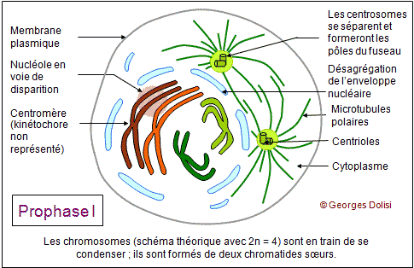
Prophase I
Très longue, elle se divise en 5 stades: Leptotène, Zygotène, Pachytène, Diplotène, Diacinèse.

Slide 8
Prophase I 1-Leptotène
Lepto, du grec leptos : mince; -tène, du grec tenôn, teinô (ten-yo): tendon, tendre, étirer
Les chromosomes sont déjà dupliqués, mais pas encore très condensés.
C'est parce qu'ils sont encore longs et fins que ce stade est appelé leptotène.

Slide 9
Prophase I 2- Zygotène
zygo, du grec zugon [zyg(o)-]: paire
Début de l'appariement deux à deux des chromosomes homologues.
Ils sont déjà nettement plus condensés, donc plus courts et plus épais.
Les chromosomes homologues forment des bivalents [tétrades (4 chromatides)] car ils sont attachés par un complexe protéique très particulier : le complexe synaptosomal.

Slide 10
Prophase I 3- Pachytène
pachy : du grec pakhus, épais, gros
La condensation des chromosomes appariés se poursuit et touche à sa fin, c’est pour cela que les chromosomes paraissent plus épais.
Crossing-over: échange entre chromatides homologues grâce à l'apparition de nodules de recombinaison ou chaismata (pluriel de chiasma).
Chiasma: le point d’échange de matériel génétique entre deux chromatides homologues par crossing-over.

Slide 11
Prophase I 4- Diplotène
Du grec diploos [dipl(o)-]: double
Début de la séparation des chromosomes homologues, qui restent tout de même attachés par les nodules de recombinaison ou chiasmata.

Slide 12
Prophase I 5– Diacinèse
dia : du préfixe grec dia- signifiant ici séparation, distinction, cinèse : du grec kinêsis, mouvement
Ce stade marque la fin de la prophase I et la transition avec la métaphase I.
Les chromosomes homologues s'éloignent l'un de l'autre, surtout au niveau des centromères.

Slide 13
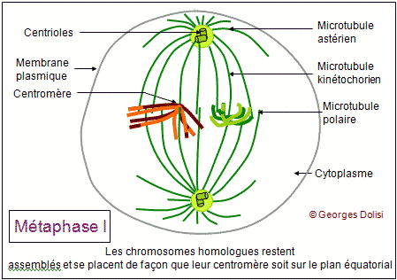
Métaphase I
Chaque chromosome homologue ou bivalent formé de 2 chromatides sœurs s’aligne sur le plan équatorial, apparié à son partenaire homologue, mais, comme les centromères ne se divisent pas les chromatides ne se séparent pas.

Slide 14
Métaphase I
Les complexes centriolaires se déplacent vers les pôles opposés.
Les chromosomes restent assemblés en bivalents, retenus par leurs chiasmata et leurs centromères.
Tous les bivalents se rassemblent sur le plan équatorial, et s'orientent de façon que les kinétochores (il y en a un par chromosome car les 2 kinétochores des chromatides sœurs ont fusionné) soient dirigés l'un vers un pôle du fuseau, le deuxième vers l'autre pôle.
L’orientation de chaque bivalent se fait de façon aléatoire, c’est la ségrégation indépendante
Les microtubules kinétochoriens s'allongent et rejoignent les pôles, parallèlement aux microtubules du fuseau (ou polaires).

Slide 15
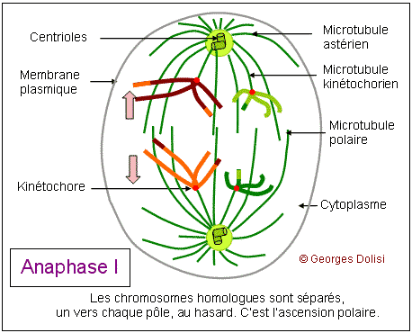
Anaphase I
Les chromatides sœurs d’un même chromosome ne sont plus identiques grâce au brassage intrachromosomique par crossing-over qui a eu lieu pendant la prophase I
Le schéma montre une combinaison possible de répartition des chromosomes, parmi un nombre gigantesque de possibilités.

Slide 16
Anaphase I
Les chromosomes homologues (entiers donc à 2 chromatides) sont tirés chacun vers un pôle différent, au hasard, par les microtubules kinétochoriens qui raccourcissent, en même temps que le fuseau s'allonge.
Donc, la cellule qui avait au départ 2n chromosomes à 2 chromatides (donc elle était diploïde) va donner naissance à 2 cellules filles qui n'ont plus que n chromosomes, mais toujours à 2 chromatides, donc à 2 cellules haploïdes. C'est la raison pour laquelle cette première division de méiose est qualifiée de réductionnelle.

Slide 17
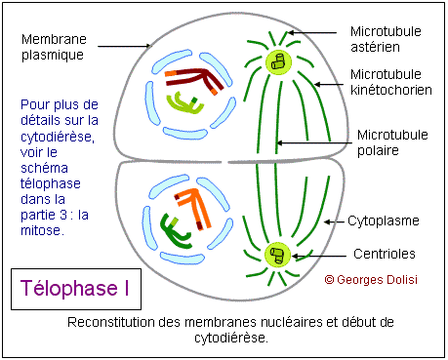
Télophase I
Formation de 2 cellules haploïdes à n chromosomes et 2 chromatides

Slide 18
Télophase I
Reconstitution des enveloppes nucléaires autour des bivalents réunis à chaque pôle de la cellule, formant deux noyaux haploïdes, contenant chacun n paires de chromatides.
Division de la cellule en deux cellules filles par cytokinèse.
Les chromosomes étant déjà formés de 2 chromatides, une nouvelle synthèse d'ADN n'est pas utile et la prophase II peut débuter sans attendre

Slide 19
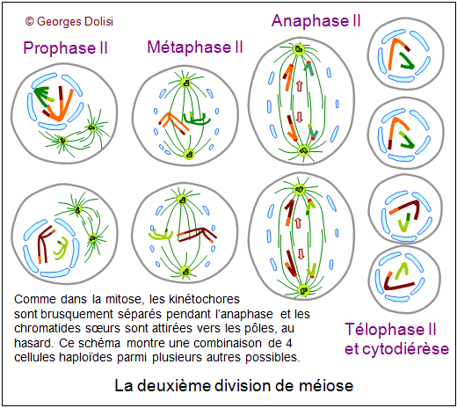
Deuxième division méiotique

Slide 20
Deuxième division méiotique
C’est une division équationnelle comparable à une mitose
Elle comprend: prophase II, métaphase II, anaphase II et télophase II
Division des centromères comme dans une mitose
Les cellules filles héritent chacune d’une chromatide
On passe de 2 cellules mères à n chromosomes bichromatidiens (2C) à 4 cellules filles à n chromosomes monochromatidiens (1C)

Slide 21
Conséquences génétiques de la méiose
Les gamètes issus d’une méiose sont différents bien que descendants de la même cellule, d’où un rôle très important dans l’évolution des espèces.
Cette différence est due aux brassage inter- et intra-chromosomiques

Slide 22
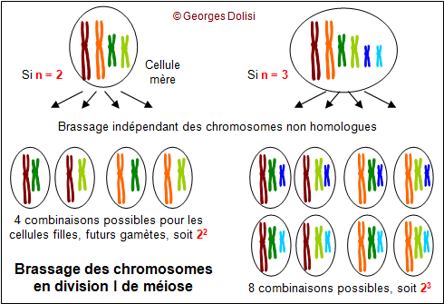
Brassage inter-chromosomique
La répartition des chromosomes homologues (maternel et paternel) lors de l’anaphase I se fait d’une manière aléatoire, c’est une ségrégation indépendante qui permet un brassage interchromosomique

Slide 23
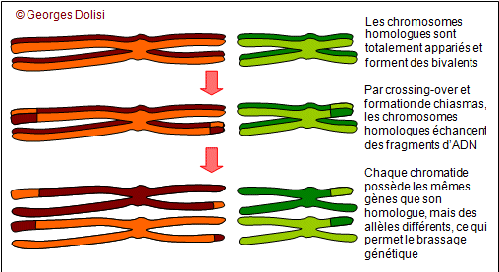
Brassage intra-chromosomique
L’échange réciproque de fragments de chromatides homologues pendant la prophase I par crossing-over (recombinaison génétique ou enjambement) donne des chromatides recombinées différentes des chromatides parentales, c’est le brassage intra-chromosomique

